Slide 1

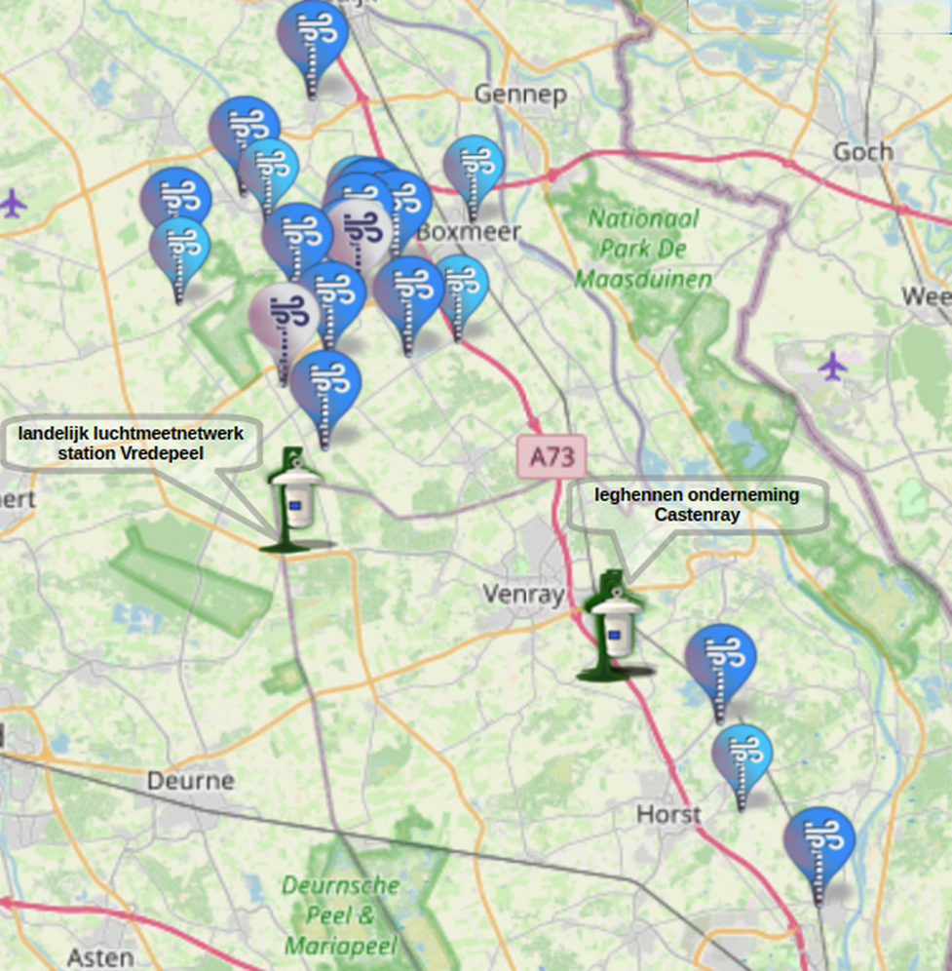
navelstaren de MySense casus noord Limburg Horst aan de Maas
Voorgeschiedenis
Doel
Middelen
Mensen
Resultaten
Einde verhaal
Wil
Overzicht meetlocaties
Naslagwerken
auteur: Teus Hagen <teus@theunis.org>, ver. Behoud de Parel, Grubbenvorst maart 2026

Slide 2
Voorgeschiedenis
Aanleiding 2011
  Aanleiding opschaling bio-industrie: vleeskuikens (960.000, fase 1 256.000) en varkenshouderijen (35.384, fase 1 19.000).
  Luchtkwaliteitsmeting mbv prov. Meetstation: nul-meting en operationeel: 2012-2020: voortgangsanalyse rapportages mbt EU normen.
  2014 Raadsbrief: en inspreken Raad: luchtkwaliteit zit tegen EU normen (nul meting), 2015 kwaliteit van metingen valt tegen, vraagtekens bij uitbreiding veehouderij.
Start ontwikkeling 2016
  RIVM en Behoud de Parel (MySense) start met fijnstof metingen met zelf ontwikkelde low-cost sensors rond woningen en veehouderijen.
  Raad geïnformeerd over kwaliteit en mogelijkheden van low-cost fijnstof sensoren. Publicatie van meetresultaten. Kosten gedragen door BdP, Fontys, ondernemer en privé
  2017 Tweede gesprek met wethouder: zegt geen ondersteuning toe.
  Ver. Behoud de Parel start luchtkwaliteitsmetingen in de regio Grubbenvorst: proef Vuurwerk meting project 1eQ 2018 11 meetstations icm Fontys Labs (elektronica).
Eerste fijnstof metingen met low-cost meetstations (2019-2024), meetstation genereert ca 35.000 metingen per jaar
  11 low-cost meetstations rond legkippenbedrijf (Kipster) voor 3 jaar, 7 meetstations in Grubbenvorst (2-5 jaar), 3 meetstation nabij LML stations Vredepeel voor referentiemetingen (7 jaar).Bijdragen van 2 ondernemers (€’s), Fontys Labs (HW), vereniging (€’s) en burgers. Data doorgifte (zelf ontwikkeld) naar Samen Meten via Luftdaten project.
  Alle software (embedded, operationeel, communicatie, data acquisitie en data analyse/rapportages) is en wordt Open Source gedistribueerd via github.com. Real time metingen publicatie via eigen website.
  Referentie LML meetstation voor nul metingen wordt opgeheven. Varkenshouderij en vleeskippenhouderij worden dan net operationeel.
SLA gaat van start (2020)
  MySense metingen krijgen Duurzaamheid 100 toekenning,
  Gesprek met drie wethouders en milieuambtenaar: erkenning falen nulmeting LML meetstation Hoogheide, geen toezeggingen.
  Naburige gemeente Venray initieert via RIVM metingen mbv burgers (Boerten en Buren) voor duur van 1 jaar: RIVM advies: meer metingen, bij veehouderijen verhoogde concentraties.
Grenzeloos Meten (2023)
  Planning Grenzeloos Meten (GM) regio: 3 gemeentes noordelijk Limburg) voor aanvankelijk 1 jaar, subsidie 400K IBP, kartrekker: Omgevingsdienst Zuid Limburg.
  Behoud de Parel ziet af van actieve deelname. Redenen: geen duidelijk doel en kan alleen helpen met ophangen meetkastjes. Geen participatie mogelijkheid.
  GM resultaat: één start en één eind bijeenkomst: ‘meten om het meten’? Eenmaal per jaar een nieuwsbrief met overzicht ondernomen acties (soort verantwoording).
  Behoud de Parel stopt met metingen: dialoog met gemeente is er niet, ondersteuning gemeente blijft uit, kosten zijn niet in in overeenstemming met doelstellingen, toegezegde ondersteuning blijft uit.

Slide 3
Doel
  Doel:
    Inzicht te bieden in de luchtkwaliteit en de gezondheidseffecten daarvan, zich actief inzetten voor gezonde lucht in de gemeente, duiden en kwantificeren van effect van maatregelen door ondernemer en lokale overheid.
  Uitgangspunten:
    Onafhankelijke, kwalitatief en goed geïnformeerde aanpak van meten en analyseren.
    Proactieve communicatie naar en met belanghebbenden.
    Een constructieve en op kennis gebaseerde inbreng ten opzichte van beleidskwesties in gemeente, provincie en rijk.
  Effectieve en informerende aanpak.
  Bewustwording bij lokale overheid, ondernemer en burger.
  Ontwikkeling van kwalitatieve low-cost meettechniek, data communicatie en opslag en data analyse.

Slide 4
Middelen
“MySense” (aanvankelijk ondersteund o.a. door studenten Fontys Venlo)
  Fijnstof (PM10, PM2.5, PM0.1)
Fijnstof
  Fin. bijdrage MilieuDefensie, ondernemers, Fontys Lab Venlo.
  Eigen Open Source (Python) software tav firmware (embedded Python), data verwerking, beschikbaar via github.com.
  Gas sensoren blijken niet haalbaar ivm kosten, Palmes buisjes kosten te hoog, arbeidsintensief en te lage frequentie.
Analyse
  Eigen Open Source software (github.com) gebaseerd op Python.
Ondersteuning
  Door RIVM: Samen Meten Dataportaal, bijeenkomsten en Forum.
  Door WHO, EU en wetenschappelijke publicaties.
Publicaties
  Eigen website (2025 opgeheven) met real time metingen en informatie.
  Software: https://github.com/teusH/MySense.

Slide 5
Mensen
Communicatie
Website
Meetings
SLA Participatie dagen
Koppelting/Meetkoppel Amersfoort
Gemeenteraad: inspreken
Centrum Veehouderij en Gezondheid
Presentaties de Waag Society
RIVM Samen Meten, Meetkoppel
Sporadische gesprekken met ambtenaar Buitendienst
Gesprekken met fractie vertegenwoordigers gemeenteraad
Gesprekken met Omgevingsdienst Zuid Limburg
Gesprekken met Samen Meten team RIVM
Interacties met Meet je Stad, HLL, e.a.
Volgen
Ontwikkelingen WHO, EU
Andere initiatieven en projecten
Ondersteuning aan
initiatief St. Anthonis (Land van Cuijk)
Ver. Behoud de Parel
  Kerngroep
    Verloop over de jaren van 4 naar 2 personen.
    Bèta mensen en politiek geïnteresseerden.
  Huisvesters.
Provincie
  Andere groepen, coördinatie.
  Politieke steun – provinciale SP.
Gemeente
  Ambtenaar ‘Buitendienst’.
  Gemeenteraadsleden: SP, GL-PvdA, D66.
Rijk
  SLA bijeenkomsten (Participatie en ambtelijk).
  RIVM Samen Meten.

Slide 6
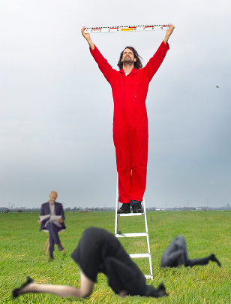
Positieve Resultaten
Wetenschappelijk:
  Invloed weer en seizoen op luchtkwaliteit (wind, menglaag).
  Vraagtekens: kalibratie, stabiliteit van metingen, afhankelijkheid van het weer.
  Analyse software.
  Ontwikkeling low-cost meettechniek, data management en data analyse.
Politiek:
  Bewustwording
    Inspreken Raad (fracties hebben het te druk).
Verspreiding:
  Presentaties, rapportages, website: zie oa https://github.com/teusH/MySense/reports/.
  Ondersteuning en samenwerking vanaf 2018 tot 2026 luchtkwaliteitsmetingen in St. Anthonis met stichting Burgerwetenschappers Land van Cuijk (opgeheven in jan. 2026).
  Artikelen in dagbladen (Trouw duurzaamheidsaward, Volkskrant).

Slide 7
Einde verhaal
Februari 2023
  Ver. Behoud de Parel neemt afstand van lokale overheid ivm uitblijven dialoog, medewerking, niet nagekomen beloftes van ondersteuning, en te vage doelstelling.
  Blijft achter: IT-er (website ontwikkelaar); verbindingsman met huisvesters; twee meer politiek geïnteresseerden (connectie gemeentehuis).
April 2025
  Einde verhaal...
  Website Behoud de Parel met fijnstof metingen en informatie wordt opgeheven.
Maart 2026
  Meetkastjes losgekoppeld, data afhandeling wordt volledig gestopt. Meetstations over te dragen naar andere initiatieven?

Slide 8
Wil
Continuïteit
  Verantwoordelijke ambtenaar tav luchtkwaliteit onduidelijk.
  Gemeentelijke draagvlak gaat jaarlijks over naar keur van andere gemeentes.
  Aandachtsgebied vereniging verschuift nav opheffen van grote veehouderij ivm Natura2000 subsidie regeling.
Resultaten
  Metingen niet merkbaar gebruikt in beslissingen.
  Geen coördinatie metingen met gemeente (doelstelling vaag of onduidelijk).
  Ontbreken van werkzame dialoog en interesse bij gemeente.
Complexiteit
  Stabiliteit apparatuur en kalibratie (onvoldoende nauwkeurig voor de gemeente).
  Commerciële apparatuur vervangt de zelfbouw (gesloten techniek is minder interessant voor Cstists).
  Eigen analysesoftware telkens meer flexibel en daardoor moeilijker aan te sturen
    Learning curve is (te)hoog
  Veelheid van relaties die moeten worden onderhouden wordt te groot
    De getallen die bij de gemeente ‘aanslaan’ komen is de ervaring komen alleen van rapporten van instituties.
TIJD!
  Teveel aanspraak aanspraak op de inzet van te weinig personen en schaarse middelen.

Slide 9

Conclusie
Doel te ambitieus?
Middelen OK, steeds beter: nog veel in ontwikkeling
Mensen veel relaties t.o.v. kerngroep
Wil resultaat niet evenredig met de moeite
complexiteit neemt teveel toe
motivatie ebt weg
het glas blijft half vol?

Slide 10

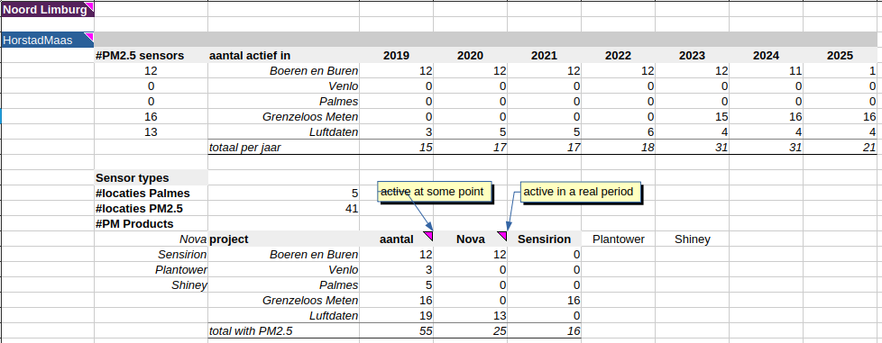
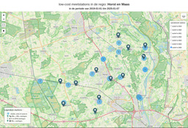
Overzicht meetlocaties aantal locaties van 2019-2025 en gebruikte sensoren

Slide 11
Leesvoer de vele details, een selectie
Meten tussen de varkens en kippen (juni 2017, presentatie bij RIVM)
Meten rond een groot open kippenhok (juli 2021, Kenniscentrum presentatie)
Overzicht van Samen Meten in Horst ad Maas (juni 2020, web pagina)
Low-cost meetstations een warenonderzoek (maart 2025, rapport)
Luchtkwaliteit meten: werkkader en organisatie structuur en ervaringen (sept 2023, notitie)
Overzicht van luchtkwaliteitsmetingen regio St. Anthonis (ZO-Brabant) (juli 2022, rapport)
Luchtkwaliteit meten een leerschool (juni 2023, Meetkoppel presentatie)
3 jaar meten in een agrarische omgeving (sept 2022, rapport)
Histories overzicht luchtkwaliteit meten mbt lokale overheid (2011-2023, web pagina)
(Open Source) embedded firmware, data afhandeling-, datacom en data-analyse software en documentatie (https://github.com/teusH/MySense)

